Slide 1

PROYECTO “Sistema Tu Bolsillo”
PRESENTACIÓN FINAL CAPSTONE

Slide 2
PROYECTO “Sistema Tu Bolsillo”
Javier Solar
Desarrollador.
Bianca Aravena
Patricio Samur
Programador de funcionalidades claves del proyecto.
QA
Lidera
Project Manager.
Planificación, Documentación y Desarrollador.
INTEGRANTES DEL PROYECTO

Slide 3
PROYECTO “Sistema Tu Bolsillo”
DESCRIPCIÓN DEL PROYECTO
Problema o dolor
A nivel nacional se ha visto un incremento exponencial de las deudas, por motivos tales como la pérdida de ingresos, acumulación de gastos, Tarjetas de crédito e inflación y el aumento de las tasas de interés.
Propuesta de solución
Como propuesta se realizo un sistema informático que pueda ayudarte a ordenar tus finanzas de manera clara, concisa y robusta.

Slide 4
PROYECTO “Sistema Tu Bolsillo”
Objetivo General
Desarrollar una plataforma intuitiva que analice las cartolas bancarias y genere un dashboard financiero interactivo, ofreciendo una visión clara y completa de la situación económica personal.
Objetivos Específicos
Abarcar gran volumen de datos de forma rápida y fácil.
Fomentar el uso de herramientas de finanzas personales.
Valorar autogestión ofrecida por la plataforma digital.

Slide 5
PROYECTO “Sistema Tu Bolsillo”
Alcances y limitaciones del proyecto
Procesamiento de cartolas bancarias en Excel/CSV.
Identificación y estandarización de columnas financieras.
Categorización manual y personalizable de transacciones.
Dashboard interactivo con resúmenes, gráficos y comparaciones mensuales.
Almacenamiento seguro de datos en Supabase con RLS.
Backend robusto desarrollado en Django.
Chatbot integrado para consultas financieras básicas.
La categorización no es automática; requiere intervención del usuario.
No se procesan PDF ni formatos no estructurados.
Las cartolas no se almacenan permanentemente.
El chatbot solo responde en base a los datos existentes, sin análisis avanzado.
No incluye predicciones ni recomendaciones basadas en IA.
Dependencia de servicios externos como Supabase para disponibilidad.

Slide 6
PROYECTO “Sistema Tu Bolsillo”
Metodología Ágil: Scrum
Scrum es una metodología ágil que organiza el desarrollo del proyecto en ciclos cortos llamados Sprint, permitiendo entregar avances continuos y adaptarse rápidamente a cambios o nuevas necesidades.

Slide 7
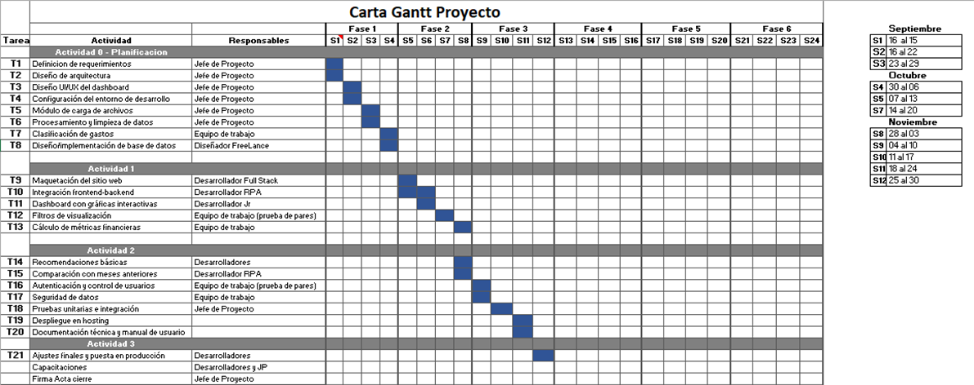
PROYECTO “Sistema Tu Bolsillo”
Cronograma para el desarrollo del proyecto

Slide 8
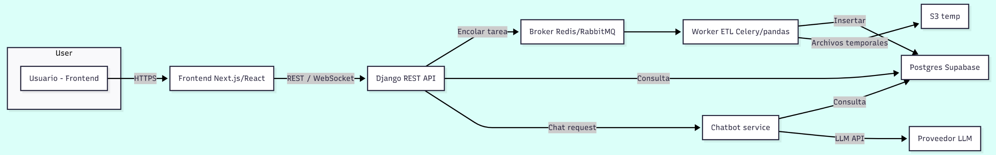
PROYECTO “Sistema Tu Bolsillo”
Arquitectura del software

Slide 9
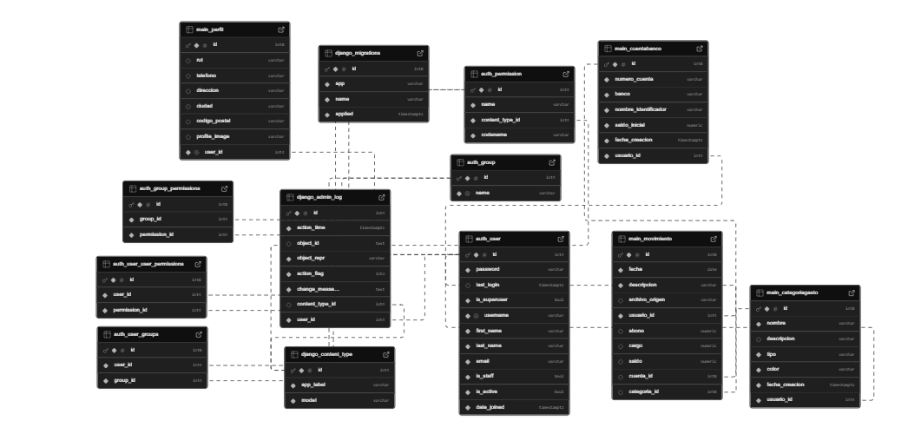
PROYECTO “Sistema Tu Bolsillo”
Modelo de datos

Slide 10
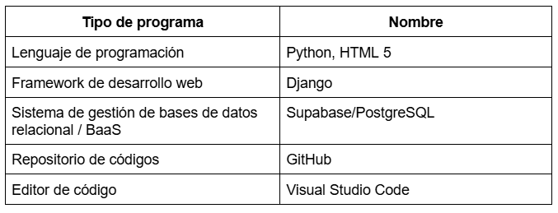
PROYECTO “Sistema Tu Bolsillo”
Tecnologías utilizadas

Slide 11

DEMOSTRACIÓN DEL RESULTADO DEL PROYECTO

Slide 12
PROYECTO “Sistema Tu Bolsillo”
Resultados obtenidos
Fundamentos de la programación.
Programación de base de datos.
Programación Web.
Gestión Ágil de Proyectos.
Arquitectura de software.

Slide 13
PROYECTO “Sistema Tu Bolsillo”
Obstáculos presentados durante el desarrollo
Falta de comunicación.
Tiempos de desarrollo acotados.

Slide 14
PROYECTO “Sistema Tu Bolsillo”
Conclusión.
En conclusión, Tu Bolsillo es una plataforma diseñada para que cualquier persona pueda entender y gestionar mejor sus finanzas. A través del procesamiento de cartolas, la aplicación organiza la información y la presenta en un dashboard claro, permitiendo visualizar gastos, ingresos y tendencias mes a mes.

Slide 15
PREGUNTAS DE LA COMISIÓN

